Slide 1
12 АПРЕЛЯ –
ДЕНЬ КОСМОНАВТИКИ
Презентация
для детей

Slide 3
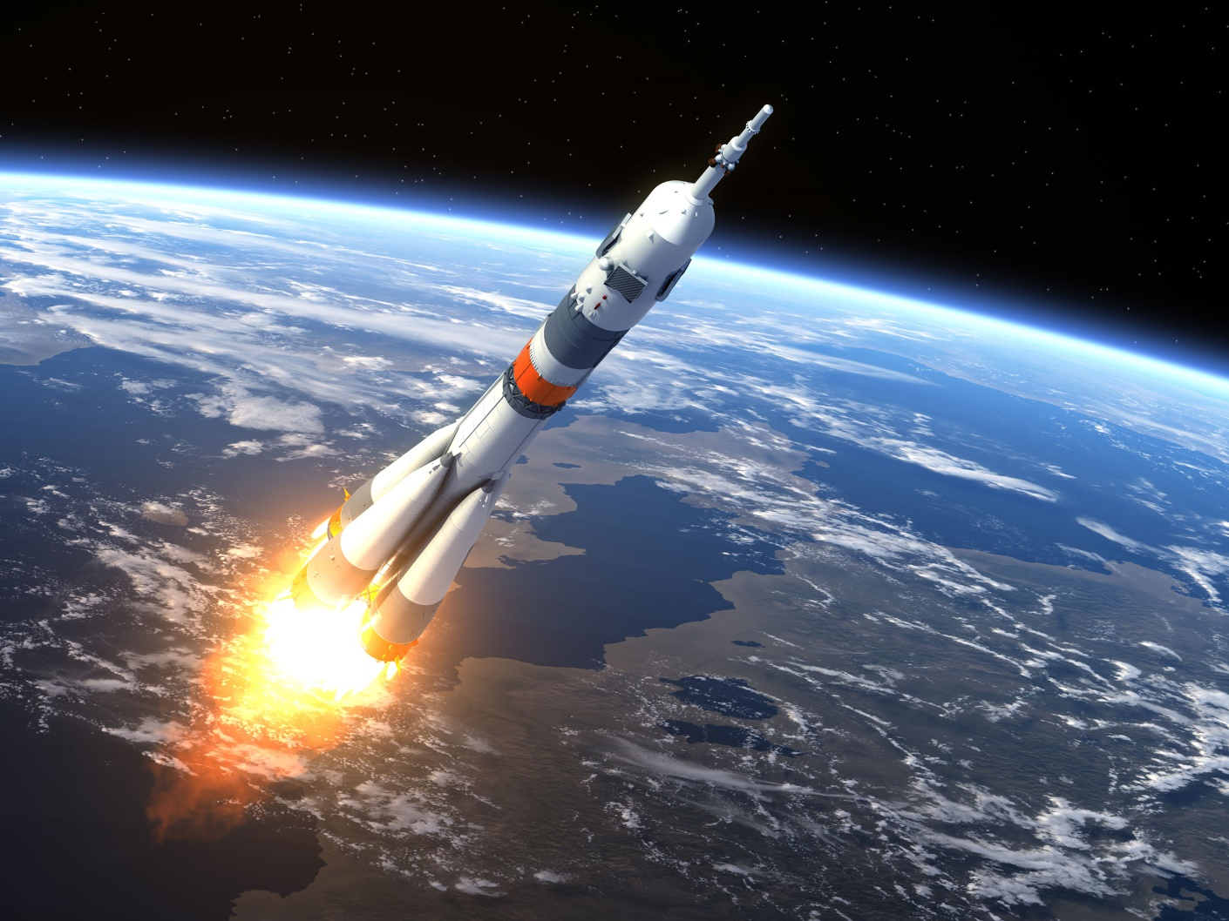
12 апреля 1961 года состоялся
первый полёт человека в космос

Slide 4
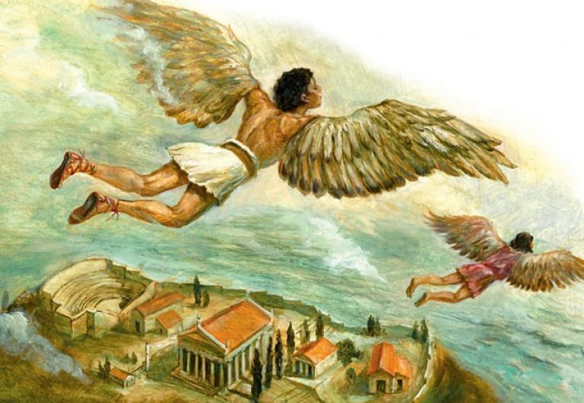
Древнегреческий миф «Дедал и Икар»

Slide 5
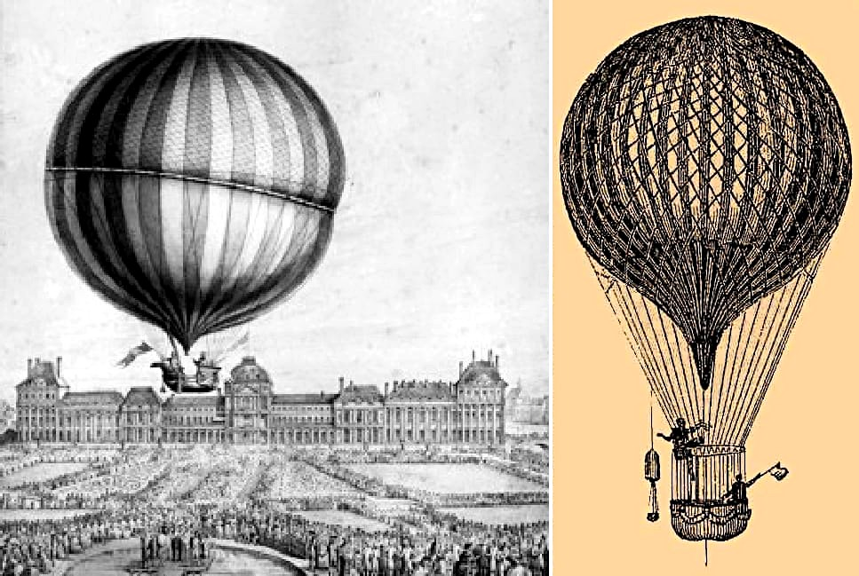
Передвижение на воздушном шаре

Slide 6
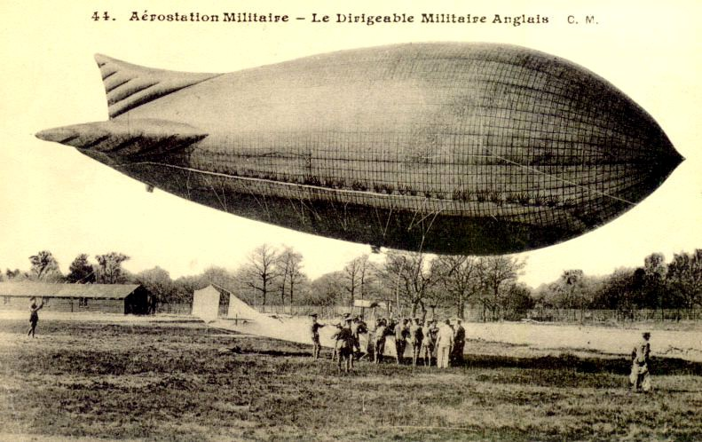
ДИРИЖАБЛЬ

Slide 7
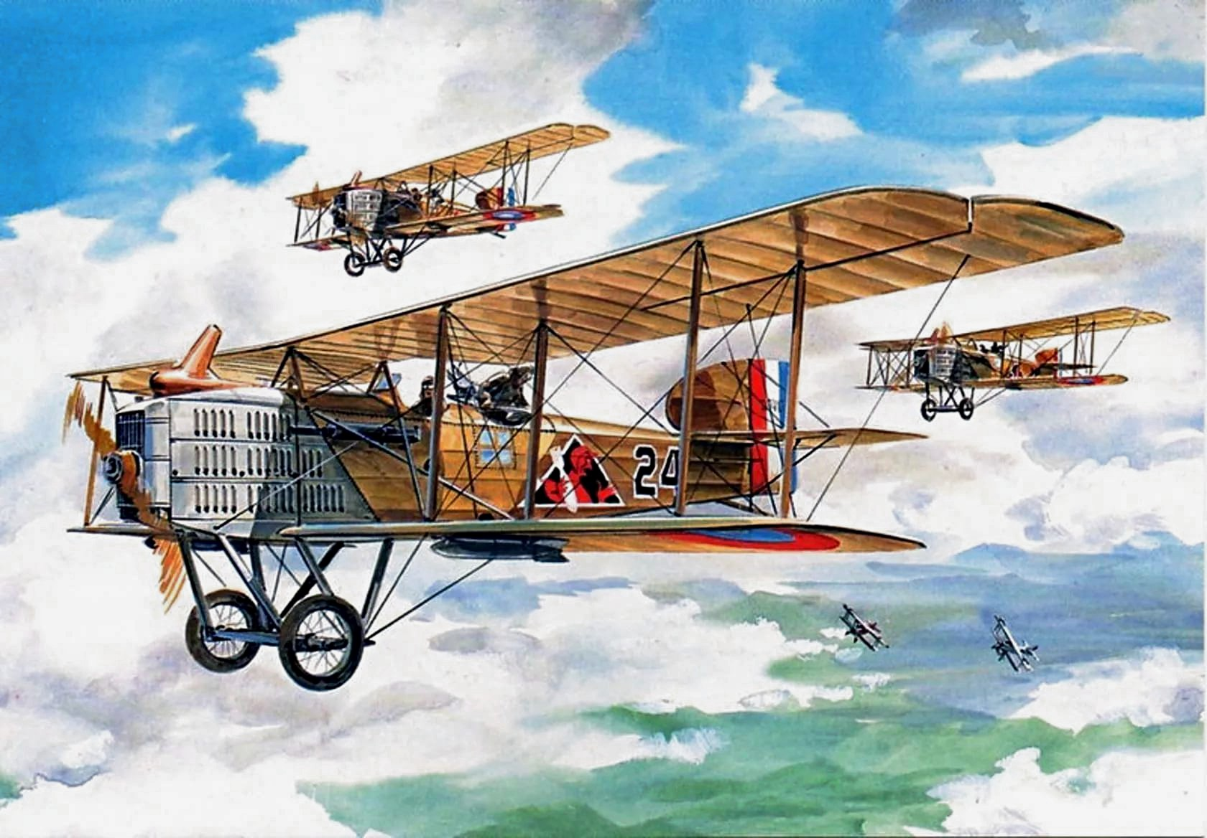
АЭРОПЛАН

Slide 8
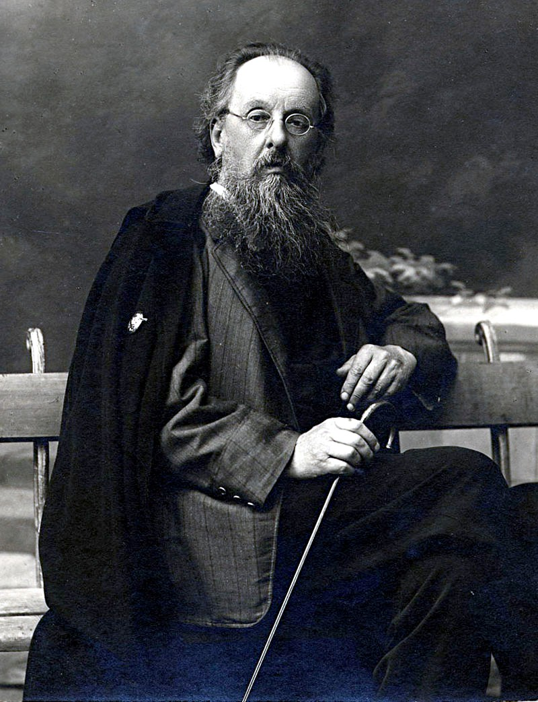
Константин Эдуардович
Циолковский (1857 -1935)
Разработал теорию движения ракет, вывел формулу для расчёта их скорости. Первым предложил использовать многоступенчатые ракеты

Slide 9
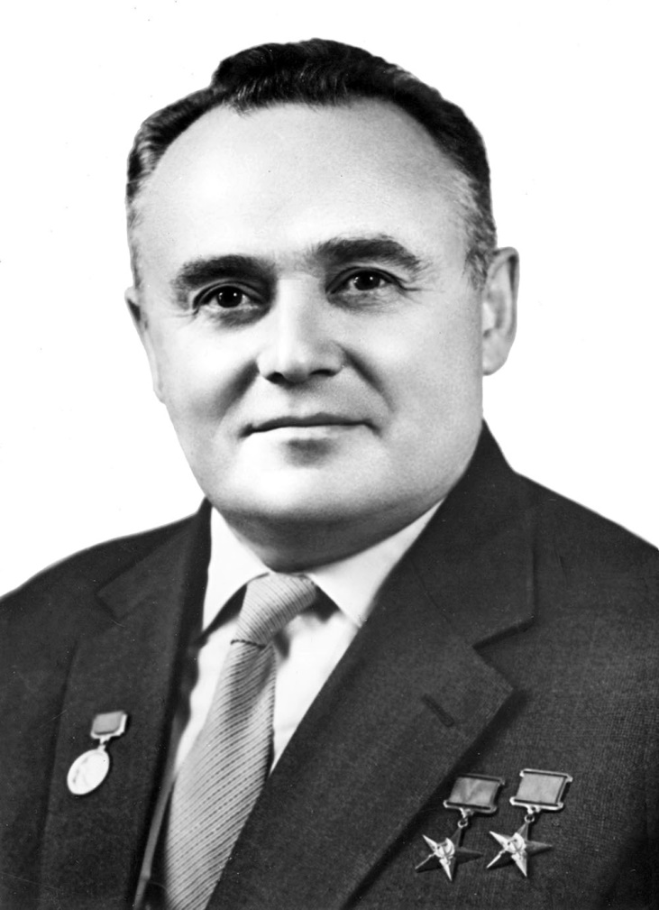
Сергей Павлович Королёв
(1906 – 1966)
Российский учёный и конструктор. Под его руководством были созданы первые искусственные спутники Земли, первые космические корабли, на которых впервые в истории был совершён полёт человека в космос, а также первый выход в открытый космос.

Slide 10
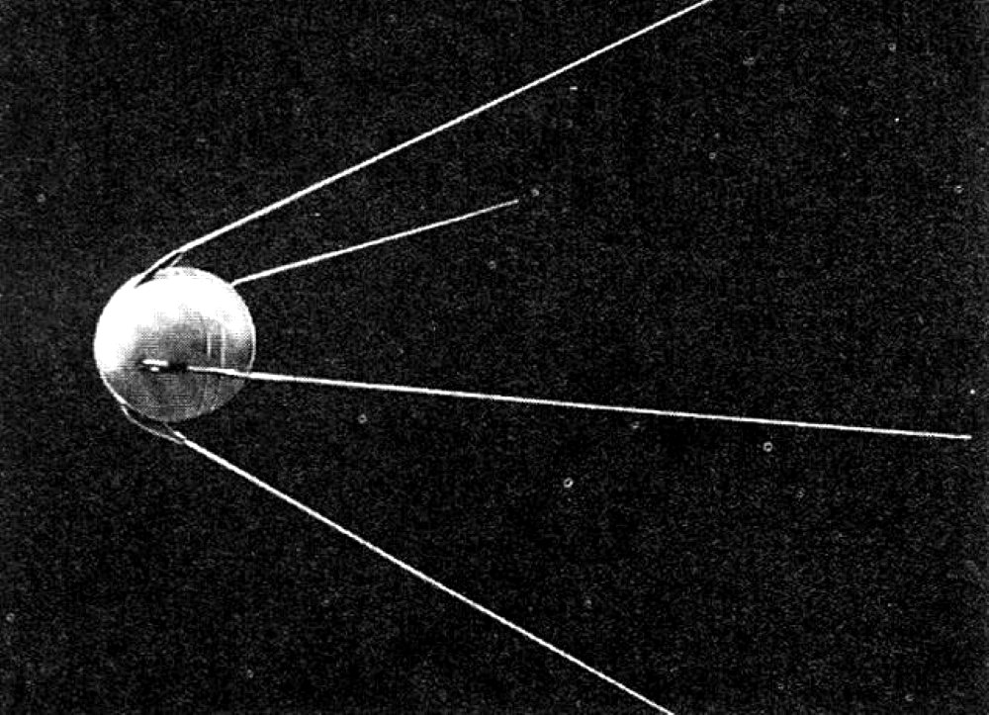
Первый искусственный спутник Земли
был запущен в космос
4 октября 1957 года

Slide 11
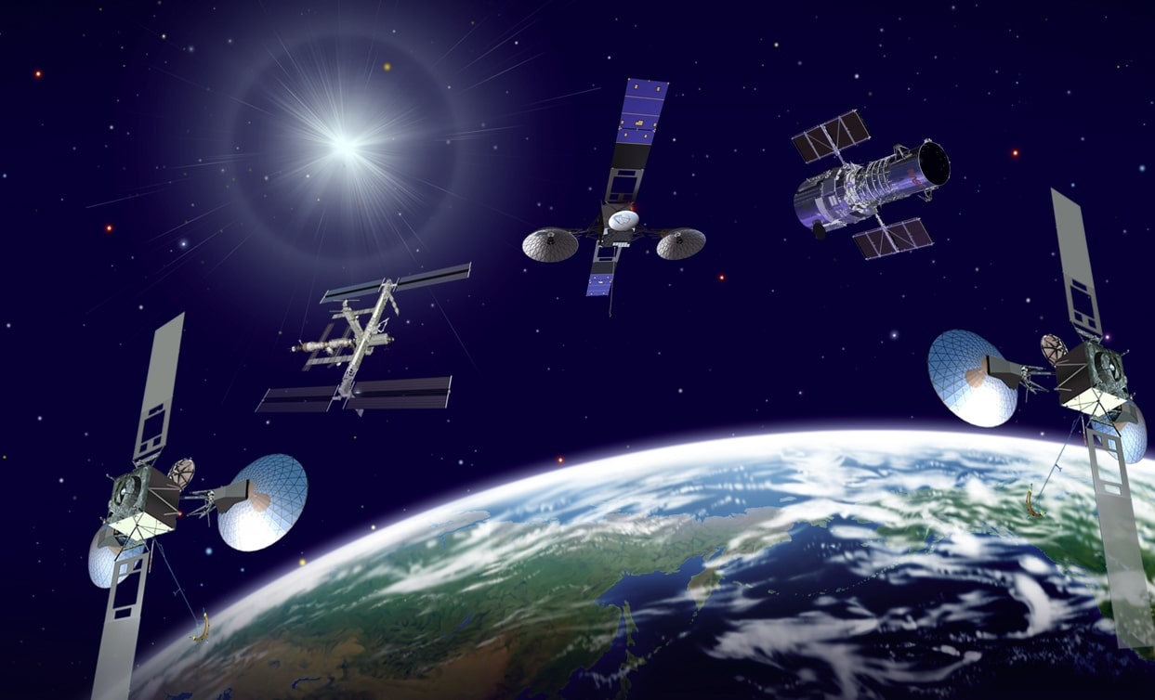
Сейчас на орбите Земли находится много различных аппаратов и станций. Они помогают составлять подробные карты, наблюдают за погодой, обеспечивают связь

Slide 12
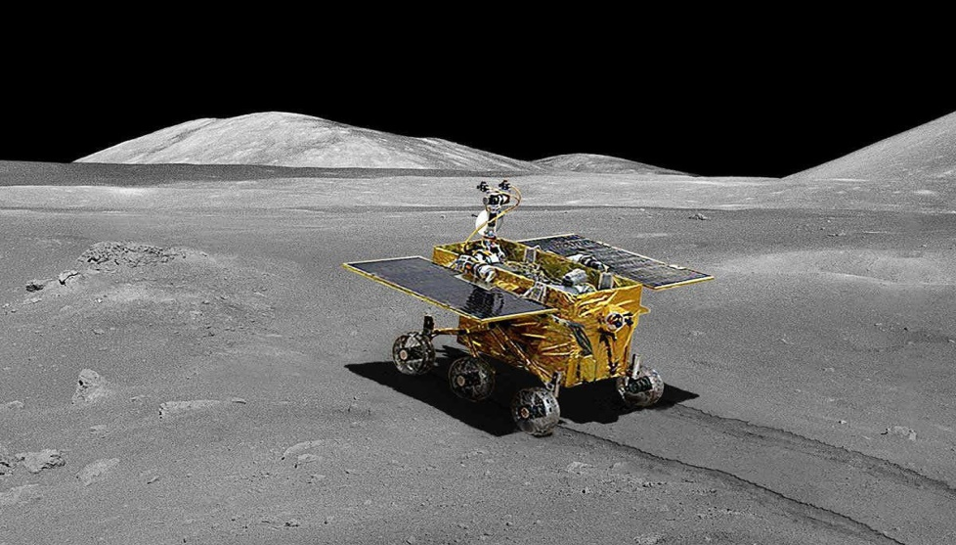
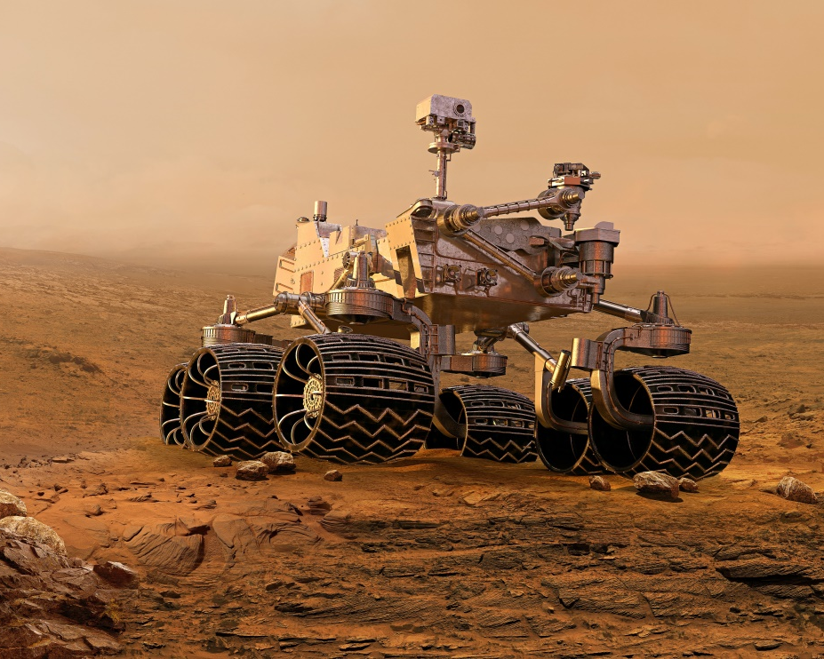
ЛУНОХОД
МАРСОХОД

Slide 13
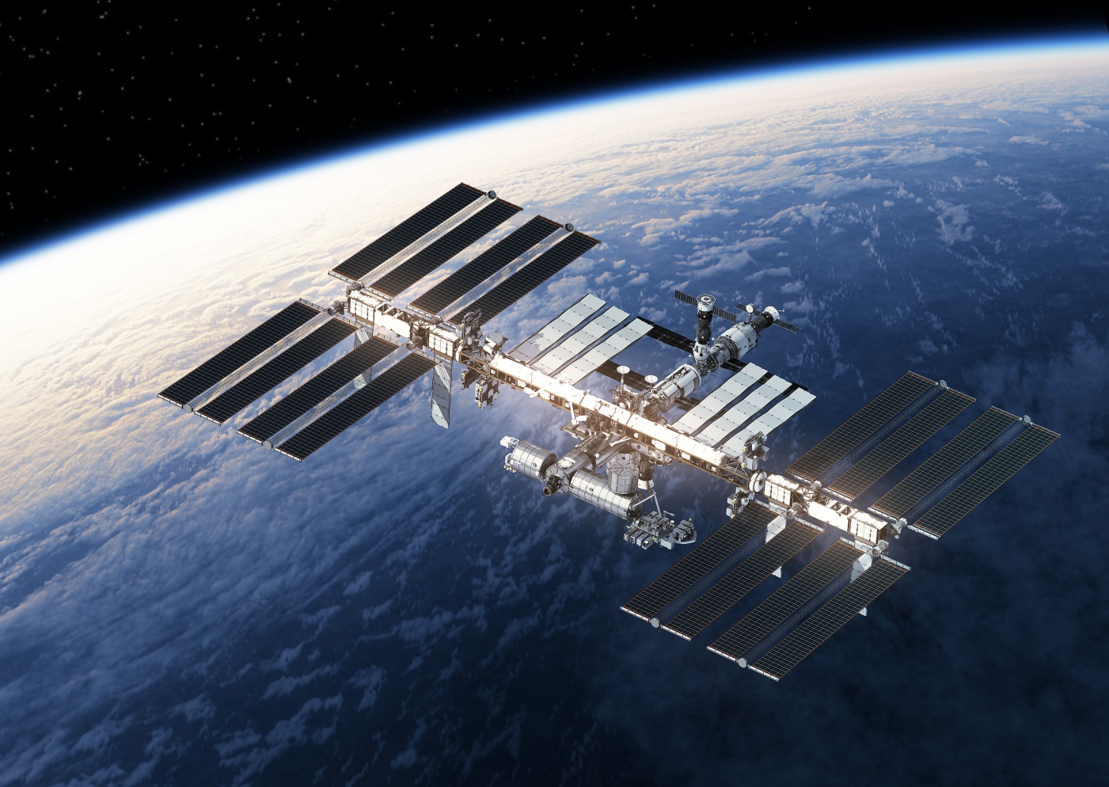
Сейчас самая крупная станция на орбите — это российская «Международная космическая станция» (МКС), на ней работают космонавты из разных стран.

Slide 14
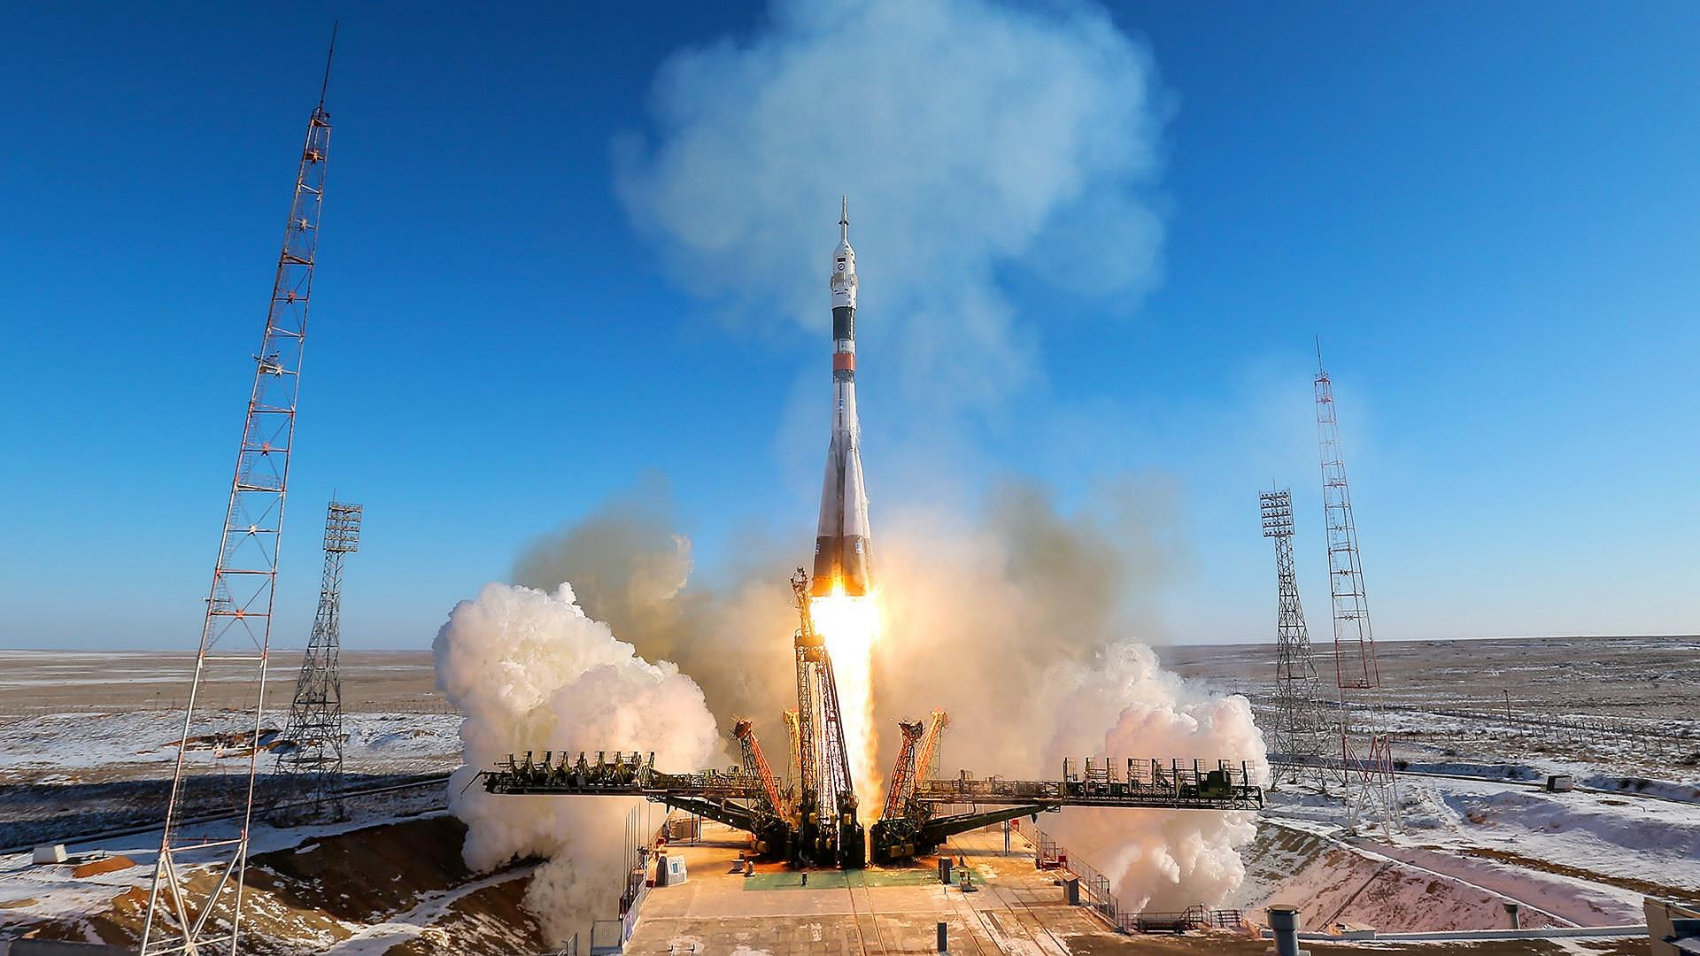
Когда взлетает ракета, она сжигает топливо и почти целиком сгорает сама — остается только маленькая капсула, которая летит дальше

Slide 15
Чтобы узнать, с чем человеку придется столкнуться в космосе, ещё задолго до полёта Юрия Гагарина ученые отправляли на »разведку» животных.

Slide 16
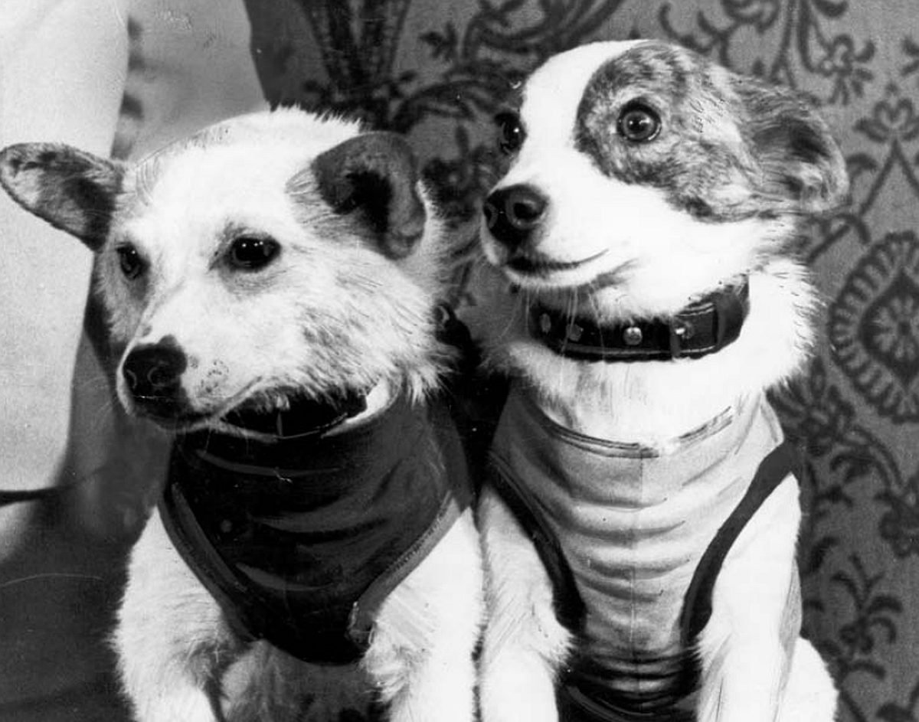
19 августа 1960 года собаки Белка и Стрелка были запущены в космос на прототипе космического корабля »Восток». Они пробыли в космосе более суток и благополучно вернулись обратно.

Slide 17
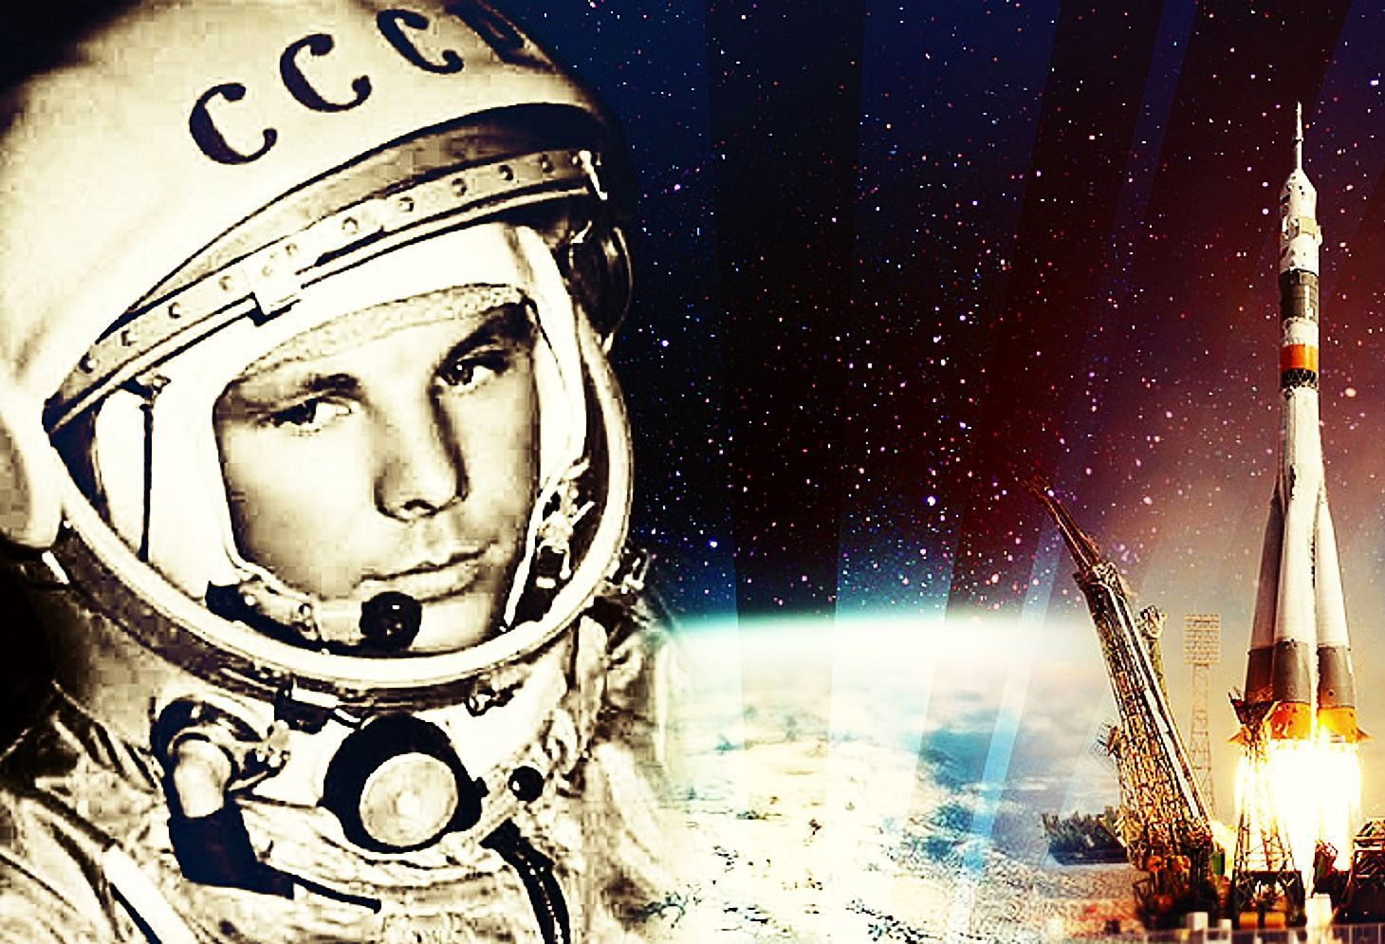
12 апреля 1961 года в космос впервые в мире полетел человек - Юрий Алексеевич Гагарин

Slide 18
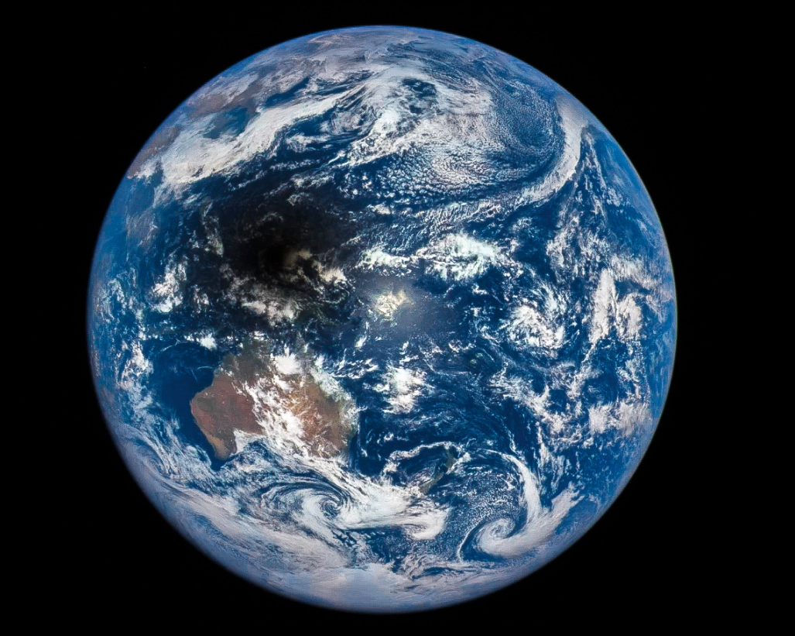
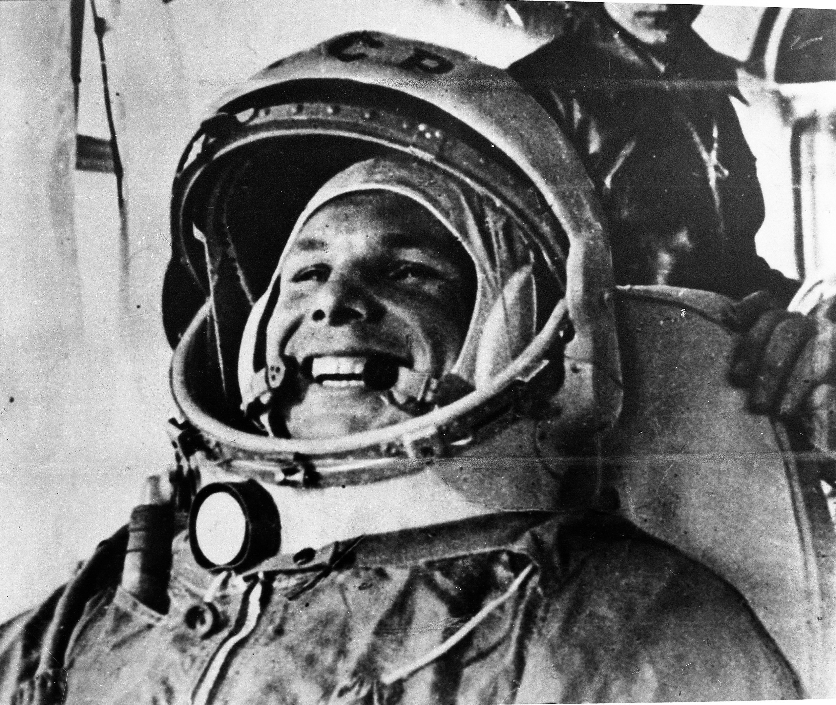
Полёт Юрия Гагарина длился 108 минут.
Он совершил один полный виток вокруг Земли.

Slide 19
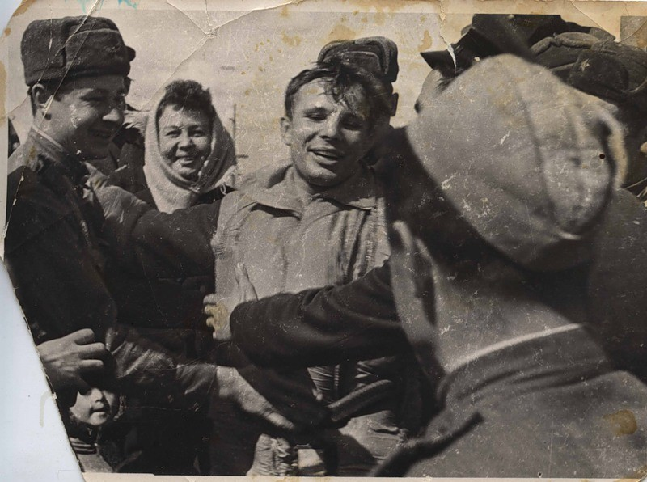
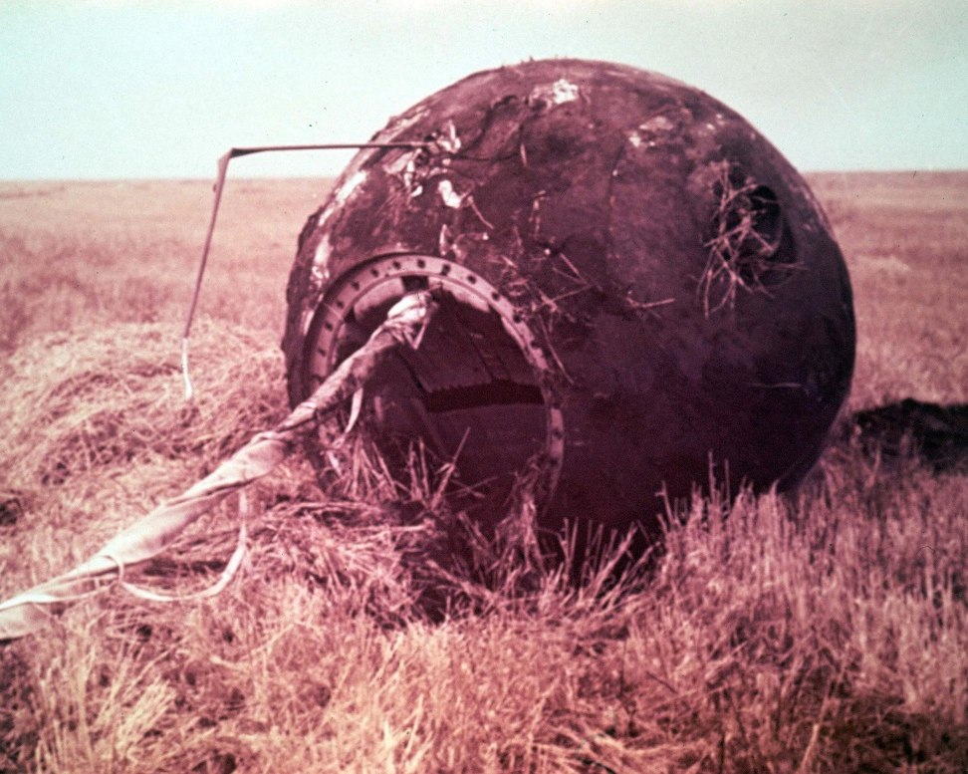
Ю.А.Гагарин
после приземления
Капсула, в которой приземлился Гагарин

Slide 20
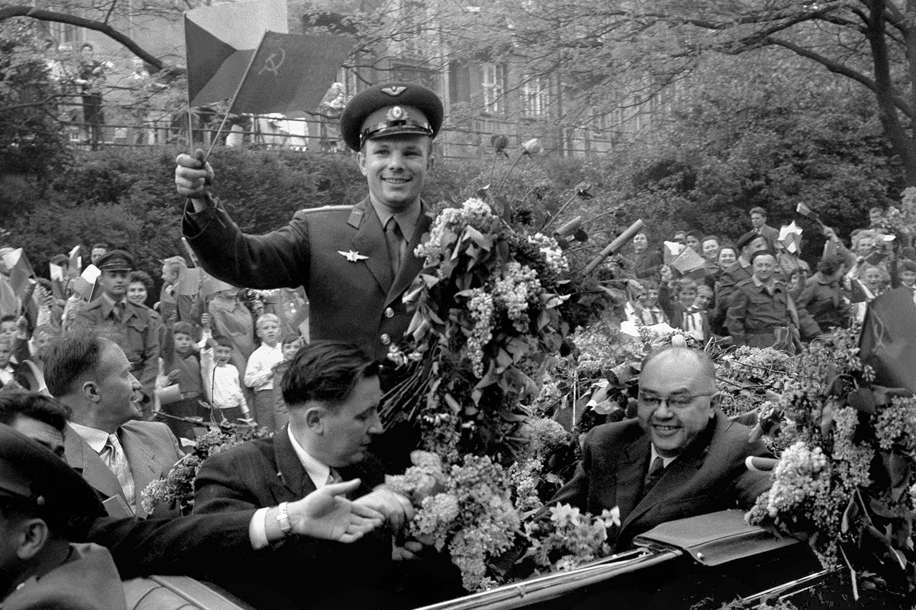
Юрий Алексеевич Гагарин стал одним из самых знаменитых людей в мире

Slide 21
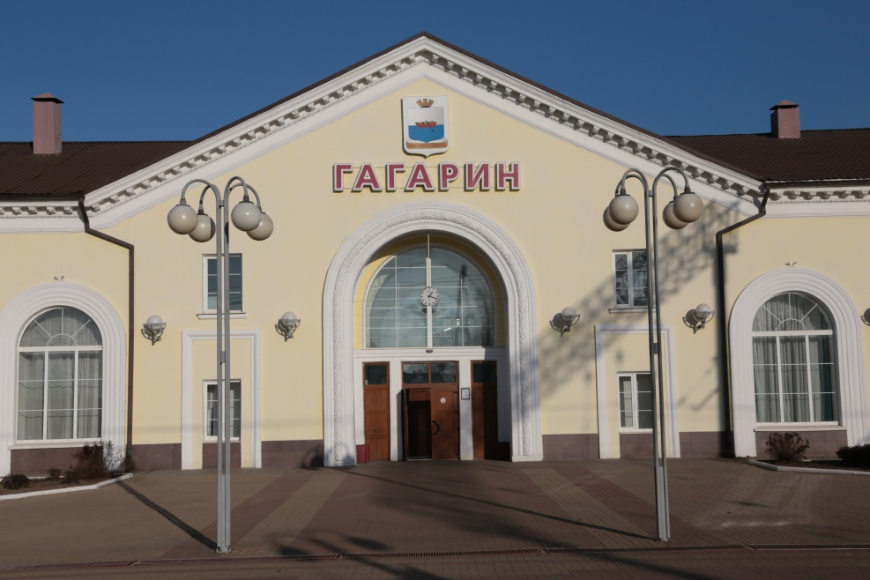
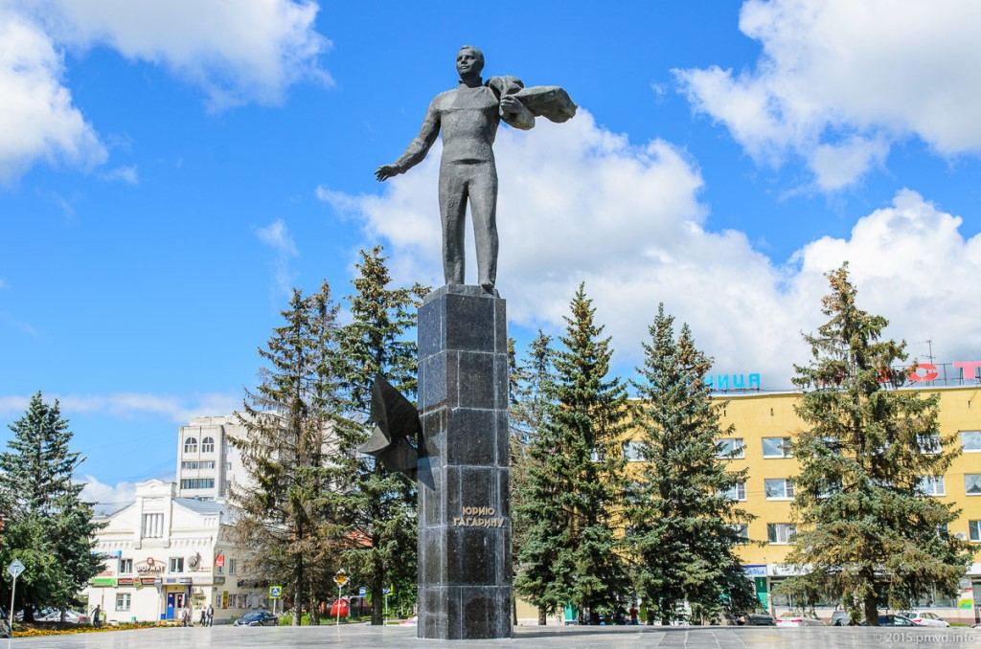
Город Гжатск в Смоленской области был переименован в город Гагарин

Slide 22
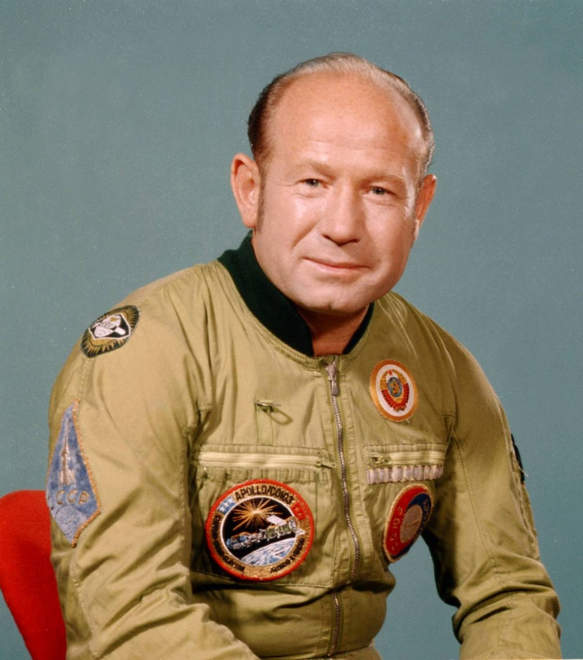
Леонов Алексей Архипович
(1934 – 2019)
Советский и российский космонавт, генерал-майор авиации, писатель, художник.
18 марта 1965 года он стал первым человеком, вышедшим в открытый космос, выйдя из капсулы во время полета "Восход-2" на 12 минут 9 секунд.

Slide 23
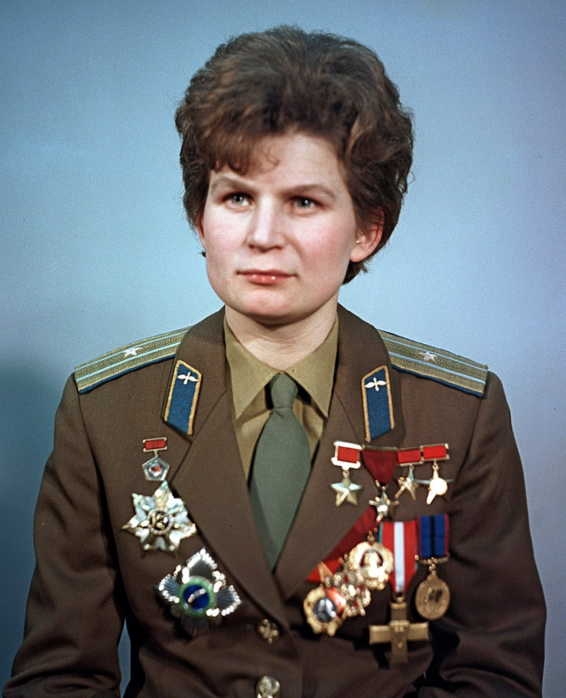
Терешкова Валентина
Владимировна (р. В 1937 году)
Лётчик-космонавт СССР, первая в мире женщина-космонавт. Полетела в космос в 1963 году, совершила 48 оборотов вокруг Земли, провела почти трое суток в космосе.

Slide 24
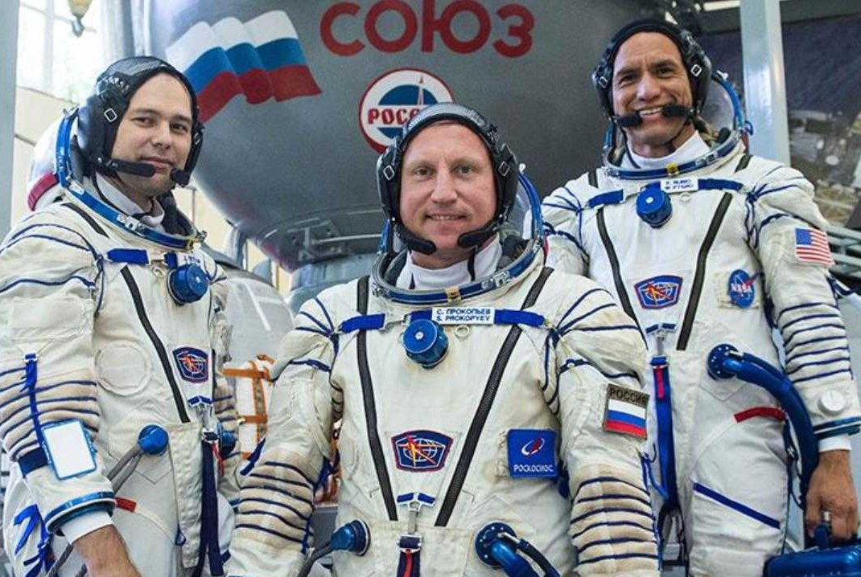
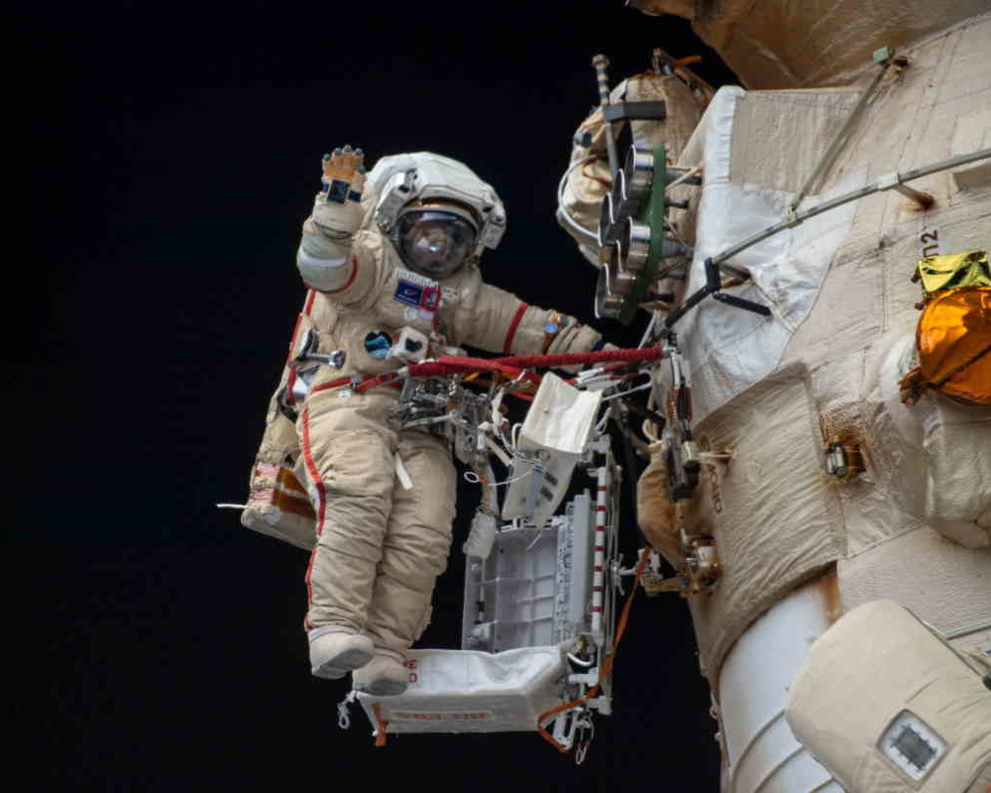
Космонавты — мужественные люди, они должны много знать и уметь, чтобы управлять космическим кораблем.

Slide 25
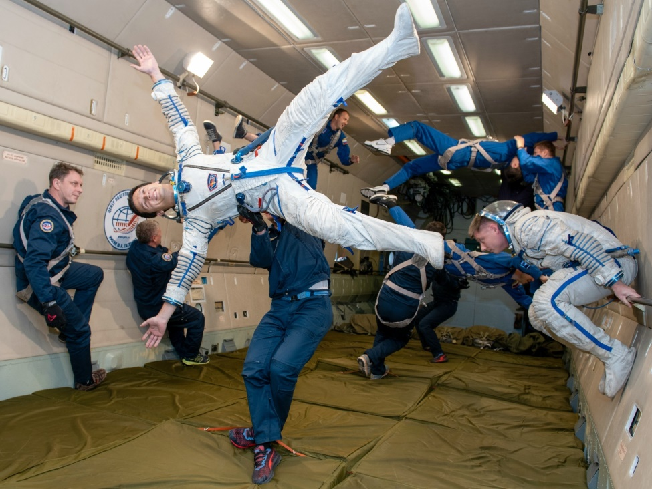
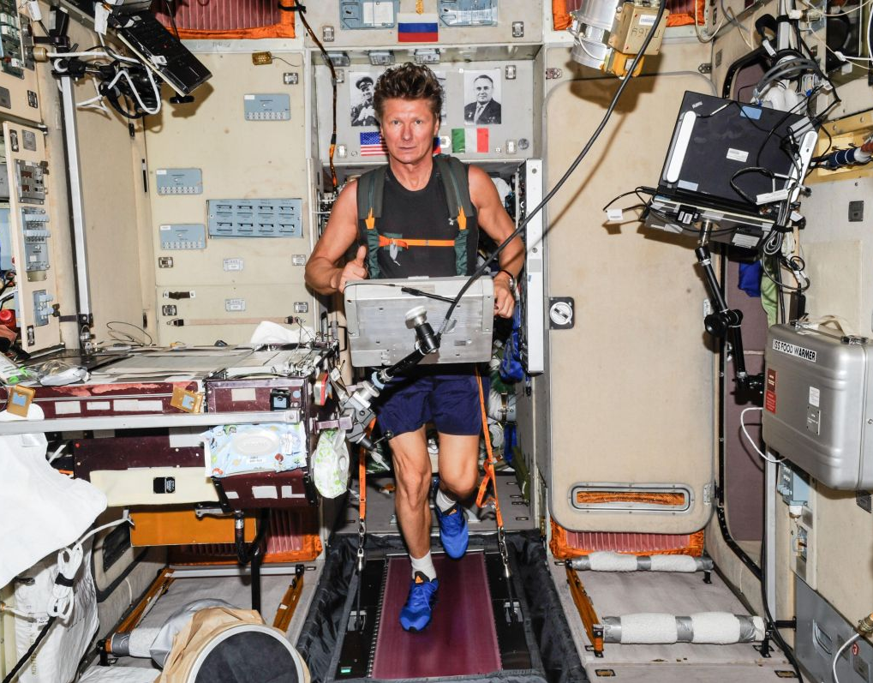
Чтобы стать космонавтом, нужно иметь отличное здоровье, быть сильным, выносливым, иметь много знаний. На земле космонавты много тренируются и готовятся к полету,

Slide 26
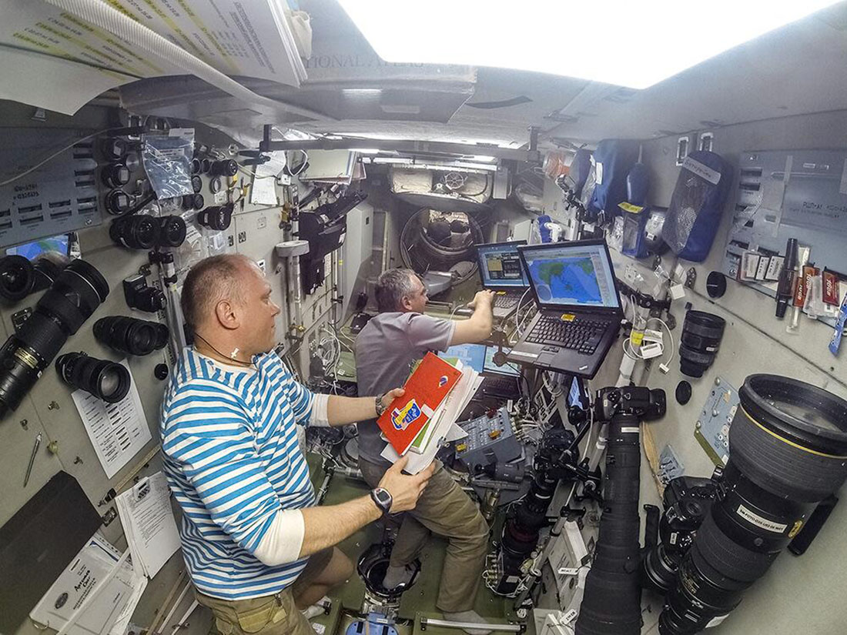
Космонавты выполняют работы на МКС

Slide 27
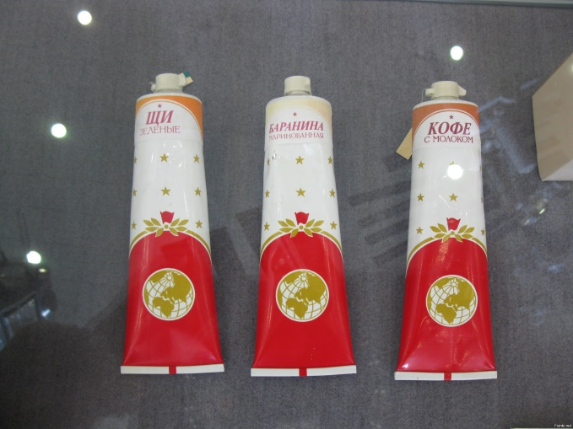
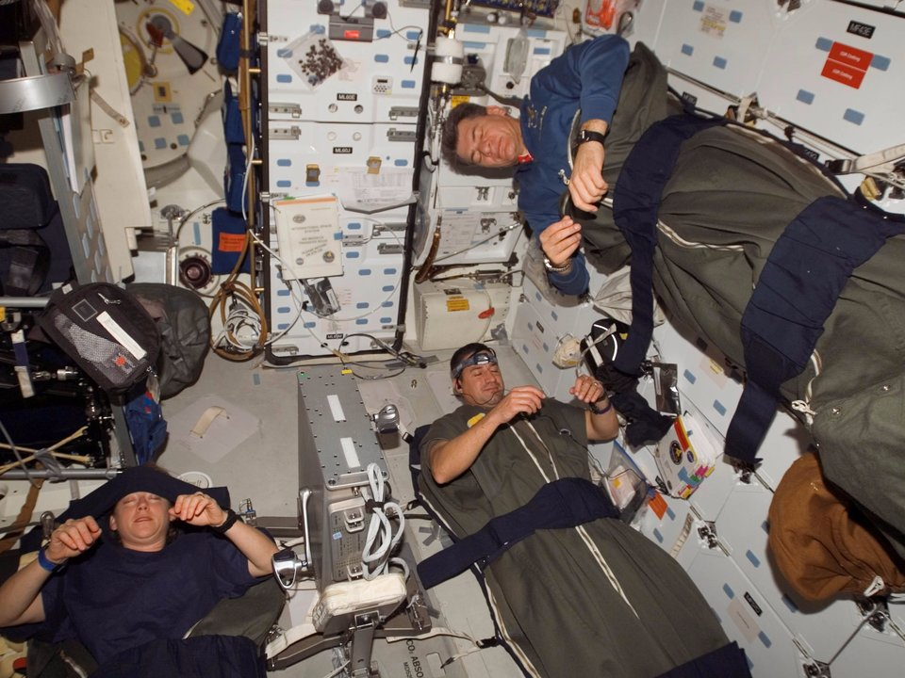
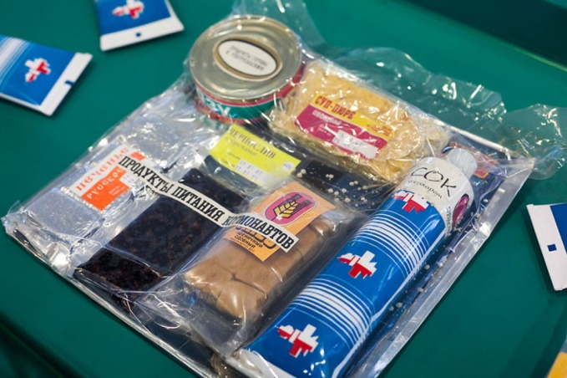
Питание и сон космонавтов

Slide 28
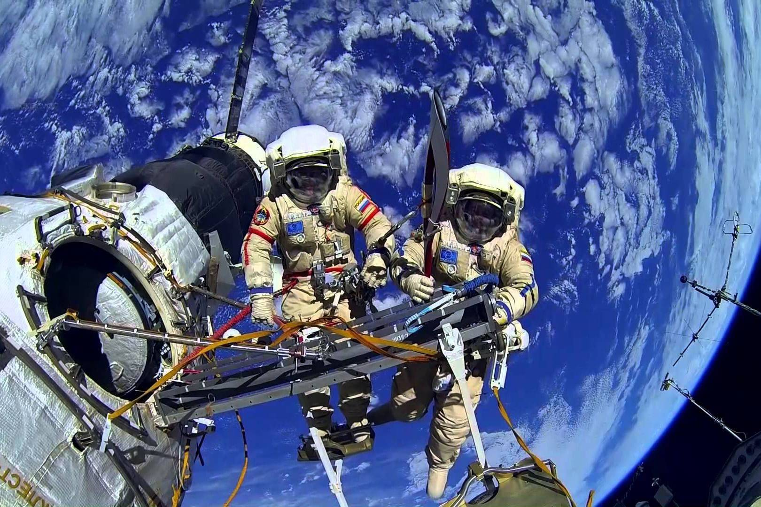
Выход в открытый космос

Slide 29
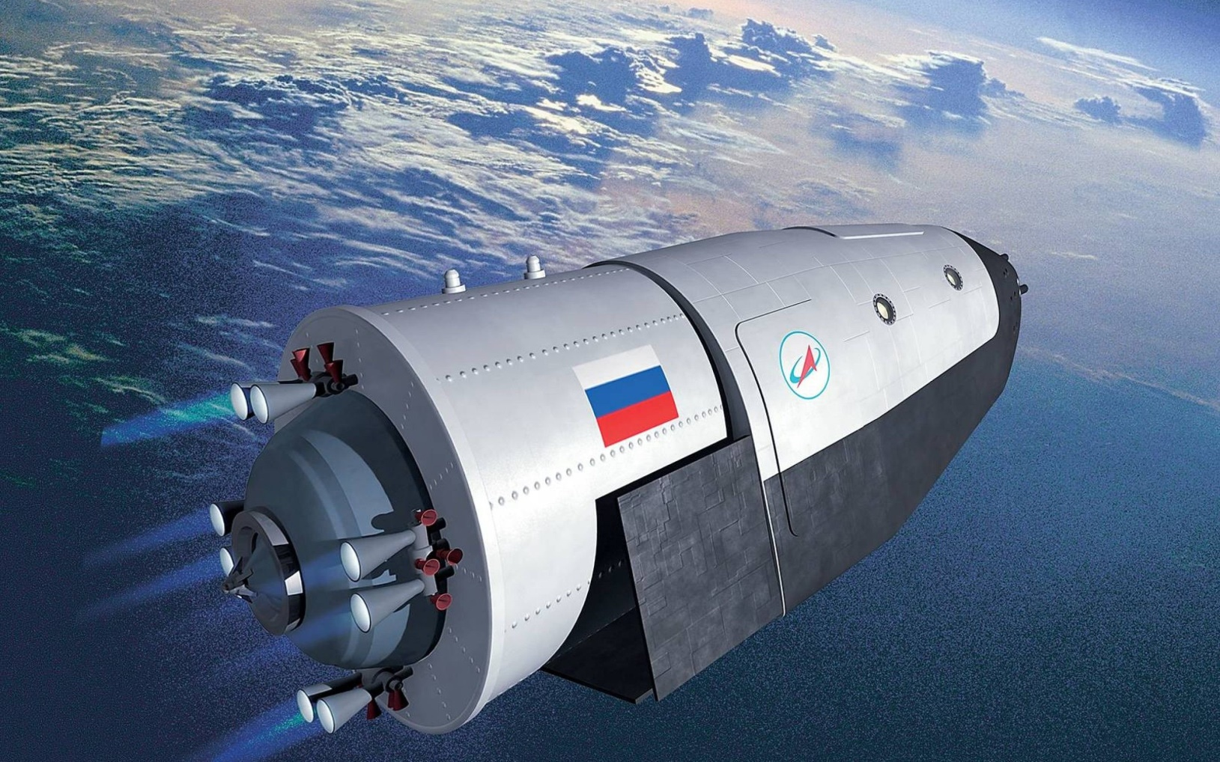
Современный космический корабль

Slide 30
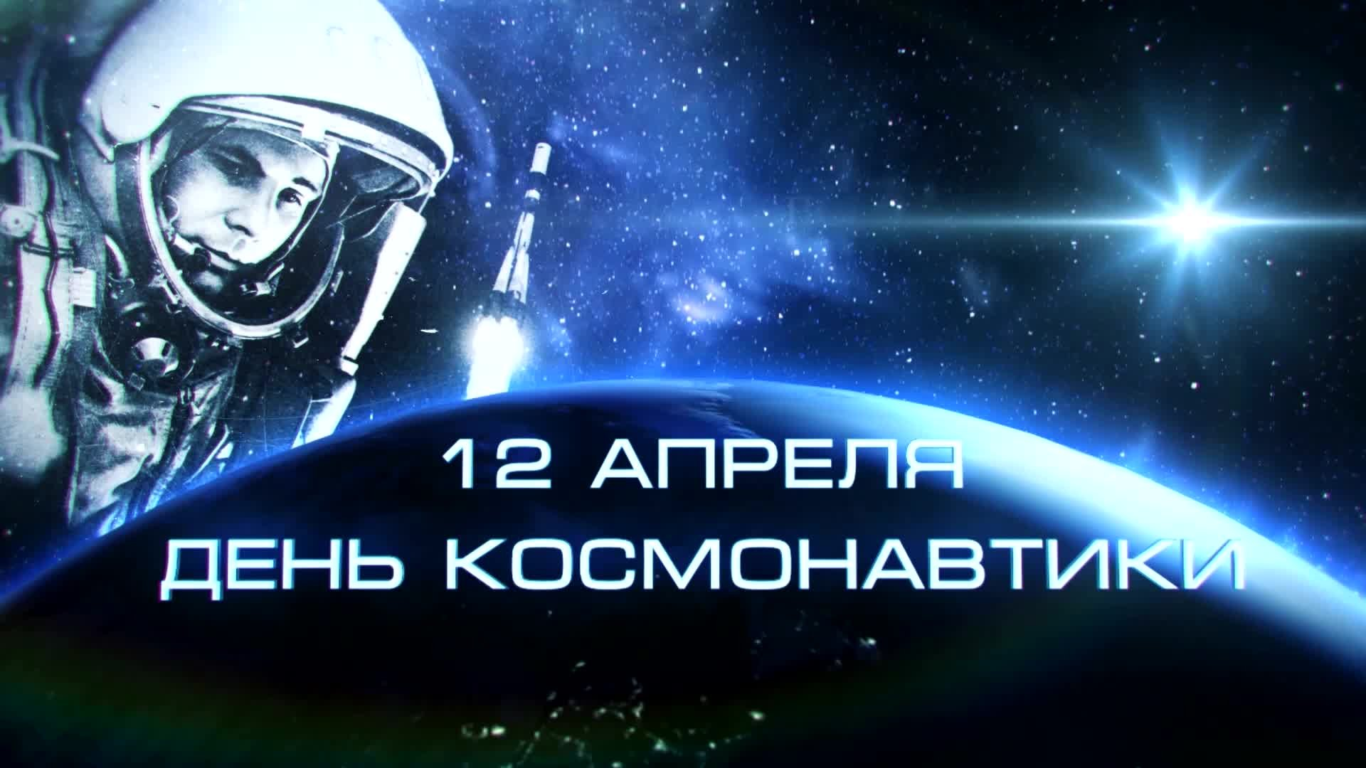
Все достижения России в области космоса были бы невозможны, если бы в далёком 1961 году
Юрий Алексеевич Гагарин не совершил
свой героический полёт.

